Slide 1
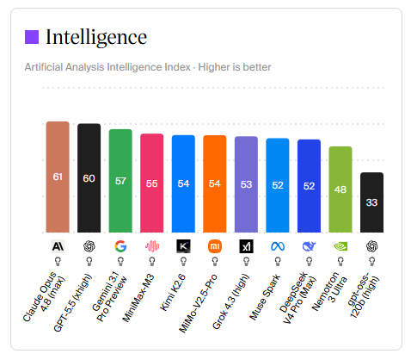
AI 모델 벤치마크 비교 보고서
Intelligence / Coding / Agentic Index 종합 분석
2026년 6월 7일 · 출처: Artificial Analysis (artificialanalysis.ai)
모델 | Intelligence(종합) | Coding(프로그래밍) | Agentic(자율실행)
Claude Opus 4.8 (max) | 61.4 (1) | 56.7 (2) | 77.8 (1)
GPT-5.5 (xhigh/high) | 60.2 (2) | 59.1 (1) | 74.1 (2)
Claude Opus 4.7 (max) | 57.3 (3) | 52.5 (4) | 71.3 (3)
Gemini 3.1 Pro Preview | 57.2 (4) | 55.5 (3) | 59.1 (9)
Gemini 3.5 Flash | 55.3 (5) | 45.0 (7) | 70.3 (4)
Grok 4.3 (high) | 53.2 (6) | 41.0 (8) | 65.9 (6)
Claude Sonnet 4.6 (max) | 51.7 (7) | 50.9 (5) | 63.0 (7)
DeepSeek V4 Pro (Max) | 51.5 (8) | 47.5 (6) | 67.2 (5)
DeepSeek V4 Flash (Max) | 46.5 (9) | 38.7 (9) | 61.3 (8)
Gemma 4 31B | 39.2 (10) | 38.7 (9) | 40.9 (10)
Claude 4.5 Haiku | 37.1 (11) | 32.6 (11) | 40.2 (11)
핵심 인사이트
• 종합·에이전트 1위: Claude Opus 4.8 (max) — Intelligence 61.4, Agentic 77.8로 에이전트형 업무에 최적
• 코딩 1위: GPT-5.5 — Coding 59.1로 터미널·과학 코딩 과제에서 최고 성능
• 지수별 순위 역전: Gemini 3.1 Pro는 Intelligence 4위이나 Agentic 9위 / Gemini 3.5 Flash는 Agentic 4위이나 Coding 7위 — 용도별 모델 선택 필요

